Slide 1
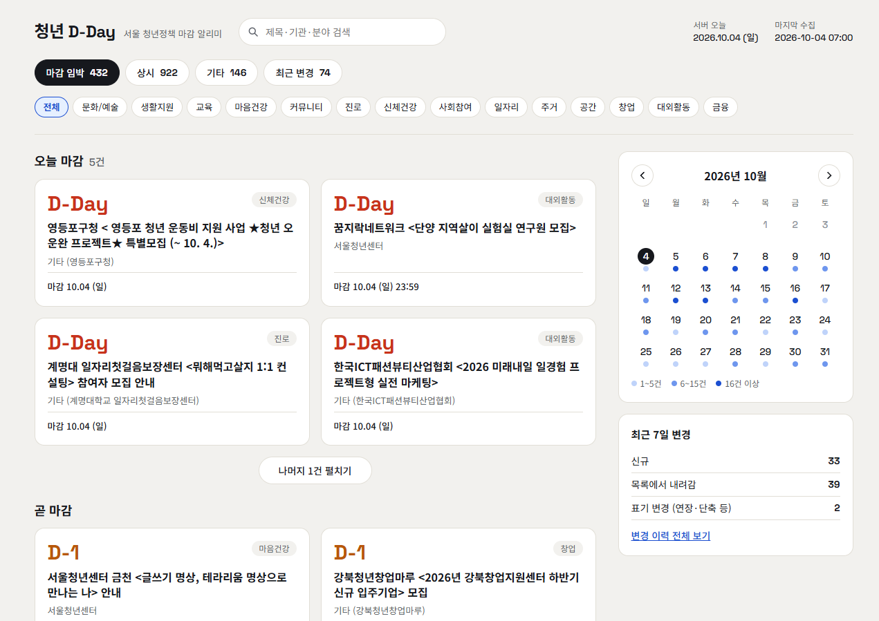

서울 청년정책 마감 달력
PORTFOLIO · 웹 페이지 개발 프로젝트
공고는 많고 마감일은 제각각이라 놓치기 쉽습니다.
청년몽땅정보통 공고의 마감일을 모아 D-Day로 보여 줍니다.
개발 환경
Windows · VS Code · Claude Code
기술 스택
Python · Selenium · BeautifulSoup · SQLite · FastAPI · React · TypeScript · Vite
도구
pytest · Vitest · Git
GitHub
github.com/a38200-pixel/Seoul-youth-policy-crawler-website
메인 화면
1 수집, 분류
2 DB
3 Backend
4 Frontend
Selenium
BeautifulSoup
SQLite
FastAPI
React
공고 + 변경 이력
읽기 전용 API
D-Day 카드 · 달력
Notes:
초안 확인 사항: (1) 문제 문장은 초안입니다. 본인 표현으로 바꿔도 됩니다. (2) 수치 1,555건(수집)과 1,500건(활성)은 2026-10-04 07:00 자동 실행 로그 기준입니다. (3) 매일 07:00 자동 수집은 윈도우 작업 스케줄러 설정이며 PC가 켜져 있고 로그인되어 있어야 합니다. (4) 스크린샷은 마지막 수집 2026-10-04 07:00 화면입니다.

Slide 2
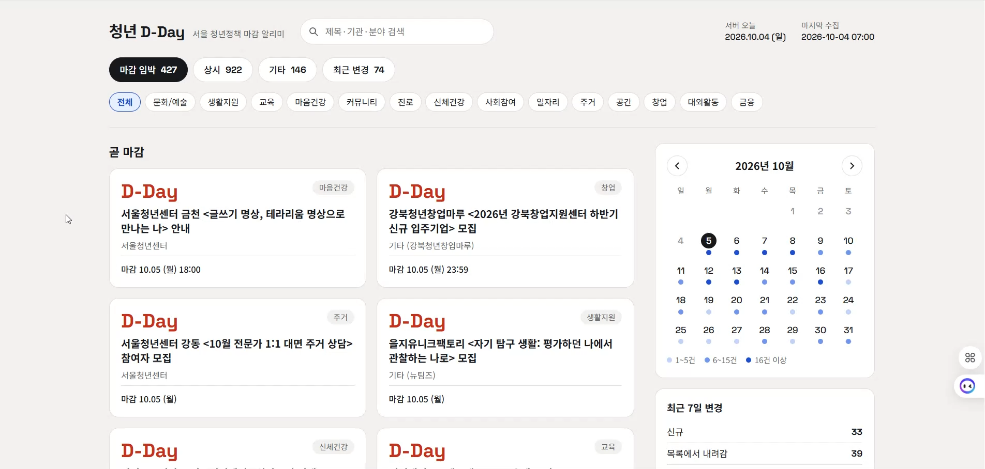
시연 영상
02 · 시연
시연 흐름
오늘 마감 공고 확인
분야기반 검색기능
공고 상세페이지 확인
공고 신청페이지 연동
구글 캘린더에 일정 추가
변경 공고 확인
영상 자리
시연 영상 삽입 (mp4 · 60~90초 · 자막만)
영상 링크: [링크 입력]
2 / 7
Notes:
촬영 전 확인: (1) 구글 일정 저장 화면에 계정 이메일과 프로필이 보이지 않게 가리거나 테스트 계정을 쓰세요. (2) 터미널과 에디터의 로컬 경로, 사용자 이름, 북마크 바가 보이지 않게 하세요. (3) 상시 탭을 열면 진행일정이 끝난 공고가 많이 보입니다. 처리 방침을 정하기 전에는 상시 탭을 영상에 넣지 않는 편이 안전합니다. (4) PPT 파일에 영상을 내장하면 상대 PC에서 재생되지 않을 수 있으니 링크와 캡처 3장을 함께 준비하세요.

Slide 3

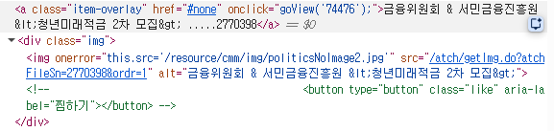
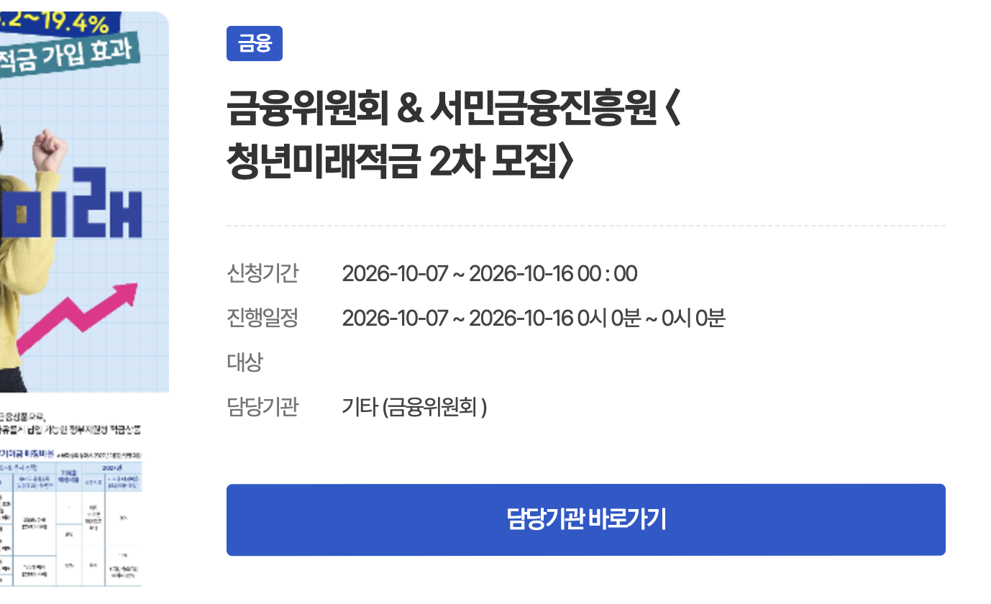
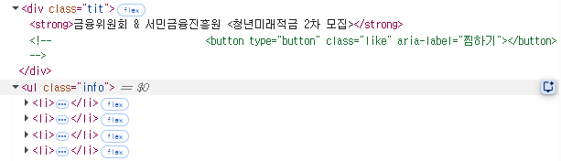

웹 페이지 구조 분석
03 · 수집 방법
1 개발자 도구(F12)로
목록 항목 검사
a.item-overlay
공고 목록의 카드 한 칸을 검사해 공고 번호가 든 속성을 찾는다
청년몽땅정보통 · 공고 목록
개발자 도구 · 같은 공고 카드의 HTML
2 상세 페이지
공고 한 건을 열어 신청기간·진행일정·대상·담당기관이 든 ul.info 영역을 검사한다
ul.info li
청년몽땅정보통 · 공고 상세
개발자 도구 · 상세 페이지의 HTML
3 .ipynb 파일에서 수집할 부분을 부분적으로 실행하여 소규모 공고 수집 테스트 완료
1페이지 8건
상세 1건
신청기간 원문
정규식 샘플 점검
CSV 저장 확인
출처: 청년몽땅정보통 목록·상세 페이지 일부
3 / 7
Notes:
수집 대상을 어떻게 찾았는지의 순서입니다. 근거는 탐색 노트북 01_explore_crawling.ipynb입니다. 1) 목록: 개발자 도구로 항목을 검사해 .category-feed .feed-item 안의 a.item-overlay에서 onclick의 goView('숫자')로 공고 ID를 뽑습니다. 2) 상세: ul.info li의 em 라벨(신청기간, 진행일정, 대상, 담당기관)로 값을 읽습니다. 3) 노트북에서 1페이지 8건, 상세 1건, 신청기간 원문 확인, 정규식 샘플 점검, 2페이지 CSV 16행을 한 셀씩 확인한 뒤 코드로 옮겼습니다. 셀렉터는 상수로 한곳에 두고 요소가 없으면 None과 경고를 남깁니다(크래시 금지). 말할 거리: 신청기간 원문에 줄바꿈과 시간이 섞여 있다는 사실(예: 2026-09-29 ~ 2026-10-09 줄바꿈 00 : 00)을 코드 작성 전에 노트북에서 발견했습니다. 캡처 2장은 개발자 도구 화면의 HTML 부분만 사용했으며, 글자가 작아 보이므로 카드의 텍스트가 핵심을 전달합니다. 화면 구성: 각 단계의 왼쪽은 실제 사이트 화면, 오른쪽은 개발자 도구에서 본 같은 요소의 HTML이고 빨간 박스와 화살표가 둘의 대응을 보여 줍니다. 목록은 같은 공고 카드(금융위원회 & 서민금융진흥원 청년미래적금 2차 모집)의 제목 링크 a.item-overlay, 상세는 신청기간 등이 든 ul.info 영역입니다. 화면은 2026-10-16 캡처라서 모집상태 칩은 노트북 실행 당시(10-01)와 다를 수 있습니다.

Slide 4
수집부터 정규화까지 4단계 처리과정
04 · 수집
01 수집 차단 방지
03 라벨 매핑
목록·상세 페이지를 이동할 때마다 1초 이상 기다리고, 찾는 요소가 없으면 None과 경고를 남긴 채 다음으로 넘어갑니다.
라벨(em)을 키로 값을 저장 → 순서가 바뀌어도 동일
신청기간
2026-10-07 ~ 2026-10-16 00 : 00
→
period_text
진행일정
2026-10-07 ~ 2026-10-16 0시 0분…
→
schedule_text
페이지 이동
목록 · 상세
→
1초 이상 대기
MIN_DELAY = 1.0
→
요소가 없으면
None + 경고, 계속
대상
(빈 값 → None)
→
target
담당기관
기타 (금융위원회 )
→
organization
02 식별자 추출
04 날짜 정규화
링크 속성에서 공고 번호를 뽑아 상세 주소를 만듭니다.
신청기간 원문에서 날짜만 정규식으로 뽑고(시각은 무시), 아래 5유형으로 분류합니다. 마감일은 신청기간에서만 만듭니다.
① 속성 읽기
a.item-overlay 의
onclick 속성 값:
goView('74476')
② 정규식으로 숫자만
goView\('(\d+)'\)
→ source_id = 74476
③ 상세 주소 조립
view.do?
sprtInfoId=74476
분류
→
→
dated
날짜 범위
있음
마감 D-Day
end_only
마감일만
있음
마감 D-Day
open
마감일
미정
미정 배지
always
'상시'로
시작
D-Day 없음
unknown
해석
불가
확인 필요
4 / 7
Notes:
4장은 수집부터 정규화까지 4단계이며 카드 사이 화살표가 처리 순서입니다(01 → 02 → 03 → 04). 01 수집 차단 방지: 페이지·상세 이동마다 최소 1초(MIN_DELAY 1.0) 대기하고, 요소가 없으면 None과 경고를 남기고 멈추지 않습니다. 상세 요청이 연속 10건 실패하면 수집을 중단합니다. 02 식별자 추출: 목록 항목의 a.item-overlay에서 onclick 속성 문자열 goView('74476')을 읽고, 정규식 goView\('(\d+)'\) 로 숫자만 뽑아 source_id로 쓰며, 상세 주소(view.do?sprtInfoId=번호)를 만듭니다. 예시 번호 74476은 탐색 노트북 첫 항목입니다. 03 라벨 매핑: 상세 페이지의 ul.info li마다 em 라벨(신청기간, 진행일정, 대상, 담당기관)을 키로, 나머지 글자를 값으로 저장하므로 항목 순서가 바뀌어도 같은 결과이고 라벨이 없으면 None입니다. 저장 컬럼은 period_text, schedule_text, target, organization입니다. 예시는 노트북에서 확인한 값입니다(대상은 빈 값). 04 날짜 정규화: 신청기간 원문(period_text)에서 날짜를 정규식으로 뽑고 시각(예: 00 : 00)은 무시하며 classify_period가 dated → end_only → open → always → unknown 순서로 판정합니다. dated는 시작·마감 날짜가 모두 있어 마감 D-Day를 계산하고, end_only는 시작 없이 ~ 마감일만 있어 마감 D-Day를 계산합니다. open은 마감일 미정이라 배지로 표시하고, always는 상시로 시작해 D-Day가 없으며 목록 뒤쪽에 둡니다. unknown은 해석할 수 없어 경고 로그를 남기고 확인 필요로 표시합니다. 마감일은 신청기간에서만 만들고 진행일정은 표시용으로만 저장합니다. 일일 수집 대상 선정(plan_daily_targets)은 이 슬라이드에 그림이 없고 질문 대비용입니다. 설명 순서: (a) 신규 (b) 상시 외 매일 (c) 목록 상태가 DB와 달라진 공고 (d) 상시 공고 중 마지막 상세 수집이 7일 이상 지난 것을 오래된 순으로 최대 200건. 7일과 200건은 DAILY_ALWAYS_REFRESH_DAYS, DAILY_ALWAYS_CAP 상수 값입니다. 근거: 목록 50% 가드, 상세 연속 10회 실패 시 중단. 자동 실행 결과 2회: 2026-10-04 07:00은 종료 코드 0, 877.0초, 목록 64페이지, 상세 432건 성공 실패 0건. 2026-10-05 07:00은 07:00:01 시작, 855.3초, 목록 64페이지(마지막 페이지 8건), 상세 427건 성공 실패 0건, 50% 가드 통과, WARNING과 ERROR 0건. 상세 427건은 활성 기간 공고 427건과 같고, 상시 공고 1,068건은 7일 이내라 제외되었습니다. 질문 대비: 상시 7일 갱신 정책은 구현했지만 실제로 발동한 적은 아직 없습니다. 상시 공고의 상세는 10-02와 10-03에 한꺼번에 받았고 가장 오래된 것도 발표 시점에 5일 전이라 첫 발동은 10-09에서 10-10 사이(발표 이후)로 예상합니다. 발동하는 날은 하루 최대 200건이 추가되어 소요 시간이 약 6분 늘 것으로 추정하지만 아직 확인된 값은 아닙니다. 사이트가 언제 갱신되는지는 확인하지 못했습니다.
용어 설명(말로 풀어 주세요): 목록 페이지는 공고가 줄줄이 나열된 페이지이고 여기서 공고 번호와 모집 상태를 읽습니다. 상세 페이지는 공고 하나를 눌러 들어갔을 때 나오는 페이지이고 신청기간, 진행일정, 대상, 담당기관을 읽습니다. 마감일이 상세 페이지에 있어서 D-Day 계산에는 상세가 필요하고, 한 건씩 열어야 해서 시간이 걸리므로 오늘 열 공고만 고릅니다. 슬라이드의 안전장치 문구는 '직전 공고 수의 절반도 안 오면'으로 풀어 썼습니다(MIN_ACTIVE_RATIO 0.5, 4장 위쪽 설명의 50% 가드와 같은 것). 이 장치와 상세 연속 10회 실패 중단은 기록된 실행에서 한 번도 작동하지 않았습니다.

Slide 5
SQLite 저장 구조와 백엔드 처리 흐름
05 · 저장소와 백엔드
정규화된 데이터
원문 + 뽑은 날짜·유형
SQLite 표 2개
공고 목록 공고 한 건당 한 행 · 20개 컬럼으로 구성
공고 변경 이력
식별자 (공고 id)
공고 내용
신청기간과 일정
원문 + 뽑은 날짜·유형
7개 컬럼으로 구성
공고 id
변경 종류
SQLite
파일 1개 · 표 2개
변경 전·후 값
사유
상태와 링크
관리
공고가 지금도 올라와 있는지(활성 여부)와 처음 본 시각 · 마지막 확인 시각 · 갱신 시각 · 상세 수집 시각을 기록
감지 시각
변경 종류: 연장 · 단축 · 기간 변경 · 상태 변경 · 비활성 · 재활성
Backend
DB를 읽어서 D-Day 계산
Backend · FastAPI DB를 읽기 전용으로 열어 조회
1
요청
2
DB 읽기
3
계산
4
응답
웹 화면이 FastAPI에 공고 목록을 요청(GET /api/programs)
FastAPI가 DB를 읽기 전용으로 열어 필요한 공고한 꺼냄(queries.py)
Backend의 display.py에서 오늘 날짜와 비교해 D-Day와 모집 상태를 계산
D-Day·모집 상태·공고 정보를 JSON으로 묶어 돌려주면, 웹 화면은 그대로 표시
웹 화면
받은 값을 표시
5 / 7
Notes:
[v12 화면 구성] 슬라이드에는 컬럼 이름 대신 묶음만 표시합니다. 공고 목록은 programs 표(컬럼 20개)이고 묶음은 식별자(id, source_id), 공고 내용(title, category, organization, target, summary), 신청기간과 일정(period_text, period_type, start_date, end_date, schedule_text), 상태와 링크(source_status, source_url, apply_url), 관리(is_active, first_seen_at, last_seen_at, updated_at, detail_fetched_at)입니다. 공고 변경 이력은 program_changes 표(컬럼 7개)이고 공고 id(id, source_id), 변경 종류(change_type), 변경 전·후 값(old_value, new_value), 사유(reason), 감지 시각(detected_at)입니다. 응답 단계는 main.py의 _item이 목록 항목의 필드(D-Day, 모집 상태, 공고 정보)를 만들어 JSON으로 돌려주는 것입니다. 이 장은 정규화된 데이터 → SQLite → 백엔드(FastAPI) → 웹 화면 순서입니다. 왼쪽 세로 줄이 순서이고, 오른쪽은 SQLite 표 2개의 컬럼과 백엔드가 하는 일입니다. [SQLite] 파일 하나(backend/data/youth.db)에 표 2개(programs, program_changes)가 있고, 컬럼은 backend/crawler/db.py의 SCHEMA 그대로입니다. 쓰는 쪽은 수집 프로그램뿐이고 공고 한 건을 처리할 때마다 commit합니다. 표준 라이브러리 sqlite3를 직접 쓰고 ORM은 없습니다. SQLite를 고른 이유는 기록에 없으니 지어내지 마세요(별도 설치 없이 파일 하나로 쓴다는 사실만 말합니다). programs는 공고 한 건당 한 행이며 컬럼 20개입니다: id, source_id(고유), title, category, organization, target, summary, period_text, period_type, schedule_text, start_date, end_date, source_status, source_url, apply_url, is_active, first_seen_at, last_seen_at, updated_at, detail_fetched_at. 빨간 칸(period_type, start_date, end_date)은 신청기간 원문(period_text)에서 classify_period(normalizer.py)가 뽑고 make_row(record.py)가 넣은 값이며, 원문도 period_text로 함께 저장합니다(원문이 있어 사이트에 다시 접속하지 않고 --reclassify로 다시 분류할 수 있습니다). 진행일정(schedule_text)은 표시용이고 마감일로 쓰지 않습니다. program_changes는 변경 이력이며 컬럼 7개입니다: id, source_id, change_type, old_value, new_value, reason, detected_at. 인덱스는 (source_id, detected_at)입니다. change_type은 extended, shortened, period_changed, status_changed, deactivated, reactivated이고, 목록에서 사라진 공고는 삭제하지 않고 is_active를 0으로 바꾸며 reason을 expired(마감 지남) 또는 early(마감 전)로 계산해 기록합니다. 이 reason은 사이트가 알려 준 것이 아니라 마감일과 비교해 계산한 값입니다. [D-Day 계산] backend/service/display.py의 compute_display(row, today)가 합니다. 남은 날은 마감일에서 오늘(서울 기준)을 뺀 값이고 0이면 D-Day, 아니면 D-n입니다. 마감일이 오늘보다 이르면 마감(목록에서 제외), 시작일이 미래면 모집예정(시작 D-n)이며 사이트 상태가 모집중이어도 날짜를 우선합니다. 결과는 display_status, group, d_day, d_day_label이고 source_status는 계산 없이 그대로 전달합니다. 목록(/api/programs)에서는 sort_programs가 compute_display를 호출하고, 상세(/api/programs/{source_id})는 main.py가 직접 호출하며, /api/changes는 호출하지 않습니다. 비활성 행은 compute_display를 거치지 않고 main.py에서 display_status를 비활성으로 직접 만듭니다. [FastAPI 요청 처리] 읽기 전용 GET 6개(health, meta, programs, calendar, programs/{source_id}, changes)가 있고 POST·PUT·PATCH·DELETE는 405입니다. 요청마다 Depends(get_conn)이 DB를 열고 응답 뒤 finally에서 닫으며, 연결 주소는 file:…?mode=ro(queries.py connect_readonly)입니다. 목록은 queries.py active_rows로 활성 공고를 읽고, 최근 변경은 recent_events가 program_changes를 programs에 LEFT JOIN해서 읽습니다. 목록 항목 17개 필드는 main.py _item이 만들고, 화면은 d_day_label과 display_status를 계산하지 않고 그대로 표시합니다. 테스트 근거: tests/test_api.py의 test_requests_never_change_the_db_file(GET 뒤 DB 파일이 그대로), test_there_are_no_write_endpoints(쓰기 요청 405), test_db_is_opened_with_read_only_uri(연결 주소가 ?mode=ro), test_api_works_on_a_read_only_file(DB 파일을 읽기 전용으로 만들어도 GET 성공). 말하면 안 되는 것: 읽기 전용 연결에서 쓰기를 시도하면 실패하는 것을 테스트했다는 사실은 아닙니다(그런 테스트는 없습니다). 개인정보: 다른 공고의 summary 칸에는 이메일·전화번호 모양이 있으니 DB 화면을 보여 줄 때 summary는 가리세요. 슬라이드에는 줄 번호를 쓰지 않았습니다(파일을 고치면 달라집니다). 이전의 실제 공고 1건(73792) 예시, 연결 방식, 왜 한 곳에서 계산할까 상자는 요청에 따라 뺐습니다. 용어: API는 화면이 백엔드에 요청할 때 쓰는 주소와 약속이고 식당의 메뉴판과 같습니다.

Slide 6
예약 실행 충돌 문제
06 · 문제 해결 과정
공고 수집 예약 실행 · --daily --headless
배운 점
중간 실행 파일에서 난 문제, 근거 없이 끝났다
실행 편의를 위해 만든 중간 실행 파일(.bat)이 자동 수집 중 꺼졌지만, 꺼진 순간의 상세 기록이 남아 있지 않아 원인을 규명하지 못했다.
문제가 생기면 근거를 즉시 찾아 기록해야 한다
문제를 해결하는 것만큼, 문제가 난 순간의 근거를 바로 확보해 기록해 두는 것이 중요하다. 그래야 같은 문제가 다시 생겼을 때 도움이 된다고 생각하게 되었다.
Windows 작업 스케줄러
공고 수집 프로그램
SQLite 갱신
중간 실행 파일(.bat)로 예약 실행하면 프로그램이 꺼지는 문제 발견
현상 수집 시작 전 윈도우 명령창 프로그램(cmd.exe)이 접근 위반 (0xC0000005)
확인 충돌 보고서상 꺼진 곳은 윈도우 핵심 파일(ntdll.dll). 직접 실행하면 정상
조치 python.exe 직접 호출로 변경 (우회)
원인 규명 시도
충돌 보고서 분석 오류 모듈 · 오프셋 · 로드 모듈 목록 확인
로그 조회 이벤트 로그 · 스케줄러 로그 (당시 기록은 보존 범위 밖)
파일 점검 .bat 파일의 글자 형식, 줄바꿈, 경로에 이상 없음 확인
가설 확인 절전·재부팅 · OS 업데이트 · 기본 터미널 설정 → 근거 없음
재현 실험 임시 예약 작업 3종 × 10회 = 30회 실행 → 정상
결과 꺼진 순간의 상세 기록이 없어서 재현 불가 → 원인 규명하지 못함
6 / 7
Notes:
6장은 문제 해결 과정(1)입니다. 윈도우 작업 스케줄러가 공고 수집 프로그램을 --daily --headless 옵션으로 실행하고 결과를 SQLite에 반영합니다. 운영 중 이슈가 하나 있었습니다. 배치 파일을 거쳐 예약 실행하면 수집이 시작되기 전에 cmd.exe가 접근 위반 예외 0xC0000005로 종료됐습니다. 원인 규명을 위해 충돌 보고서를 분석했고 오류 모듈은 ntdll.dll, 로드된 모듈 중 Microsoft 모듈이 아닌 것이 하나 있었지만 충돌과의 인과는 확인하지 못했습니다. 이벤트 로그와 스케줄러 로그는 당시 기록이 보존 범위 밖이었습니다. 배치 파일의 인코딩·줄바꿈·경로를 점검했고, 절전·재부팅, OS 업데이트(파일 해시 비교), 기본 터미널 위임 가설은 기각했습니다. 임시 작업 3종을 10회씩 총 30회 실행했지만 재현되지 않았습니다. 호출 스택이 없고 재현도 되지 않아 원인은 규명하지 못했고, python.exe를 직접 호출하는 방식으로 우회했습니다. 배운 점은 꺼진 순간의 근거를 즉시 찾아 기록해 두지 않으면 원인을 규명할 수 없다는 것입니다. 직접 실행에서는 정상이고 예약 실행에서만 꺼졌다는 사실은 확인되었습니다. 원인은 규명하지 못했으니 아는 것처럼 말하지 마세요. 한계로, PC 전원이 꺼져 있거나 로그인되지 않은 날에는 예약 실행이 되지 않습니다. 우회한 뒤에도 수집이 불완전한 날이 있었고, 그 내용은 7장입니다.

Slide 7
수집에 실패한 원인 추적
07 · 문제 해결 과정
수집 로그 · 10월 4일 ~ 16일
원인 단서 · 드라이버 생성 시험
학습 중 수집과 같은 낮은 우선순위로 돌린 시험 23건 중 18건 실패
학습 종료 후 시험 71건 전부 성공
불완전 6일은 모두 학습이 돌던 시간대와 동일
자동 실행 13일 중 7일 정상 완료
소요 시간 (초)
학습 겹침
학습 겹침
상세 페이지 수집 (건)
배운 점
학습이 아니더라도 다른 프로세스가 돌고 있을 때는, 실행하는 프로그램이 이상 없이 도는지 확인해야 한다
무거운 작업이 진행 중이면 CPU 등 시스템 자원이 얼마나 쓰이는지 함께 확인하고, 실패 단계를 로그에 남겨야 한다
✕ 불완전 실행 로그 요약 없음 또는 오류 종료 (6일)
┄ 학습 겹침 그날 07:00에 같은 PC에서 모델 학습이 돌던 시간대
수치: 공고 수집 프로그램 실행 로그 (10-04 ~ 10-16)
7 / 7
Notes:
7장은 문제 해결 과정(2)입니다. 왼쪽 그래프는 10-04부터 10-16까지 13일의 날짜별 수집 소요 시간과 상세 페이지 수집 건수입니다. 상세 페이지는 공고별 상세 페이지를 연 건수입니다. 13일 중 7일이 정상 완료됐고, 6일(10-08~10, 10-12~14)은 로그 요약이 없거나 오류로 종료돼 값을 표시하지 않았습니다. 점선 띠는 그날 07:00에 같은 PC에서 모델 학습이 돌던 시간대입니다. 근거는 두 가지입니다. (1) 15분 간격으로 브라우저 드라이버 생성을 시험하는 별도 측정(프로브)에서, 수집 작업과 같은 낮은 우선순위(BelowNormal)로 실행한 시험은 학습 중 23건 중 18건이 실패했고, 학습이 끝난 뒤에는 71건이 전부 성공했습니다. 같은 학습 중 보통 우선순위(Normal) 시험은 26건 중 4건이 실패했습니다. (2) 불완전 6일은 모두 학습이 돌던 시간대와 겹쳤습니다. 확인된 것은 시험(프로브) 기준이고, 운영 수집이 같은 이유로 실패했다는 연결은 유력한 수준입니다. 운영 수집 프로세스의 실제 우선순위와 실패한 단계는 기록하지 않아 직접 확인하지 못했습니다. 10-15와 10-16의 정상 실행은 10-14 밤 재부팅과 OS 업데이트 이후라서 독립된 대조군이 아니고, 10-04~07에 학습이 없었다는 것도 유력 수준입니다. cmd.exe 충돌(6장)과의 관계는 규명하지 못했습니다. 배운 점은 학습에 한정하지 않고, 무거운 작업이 도는 동안에는 수집 프로그램이 정상 동작하는지와 CPU 등 자원 사용량을 확인해야 한다는 것입니다. 이번에는 CPU 사용량을 측정하지 않았고 시작 시점의 부하와 실패 단계도 기록하지 않았으므로, 학습이 원인이라는 연결은 시험 기준으로만 확인되었고 운영 수집은 유력한 수준입니다. 학습을 낮은 우선순위로 시작하는 방법은 시험해 보지 않은 제안이라 슬라이드에서 뺐습니다.

